Slide 1

INSTALACION DE WAMPSERVER
Ingresamos a la siguiente pagina para dar inicio con la descarga
https://www.wampserver.com/en/

Slide 2
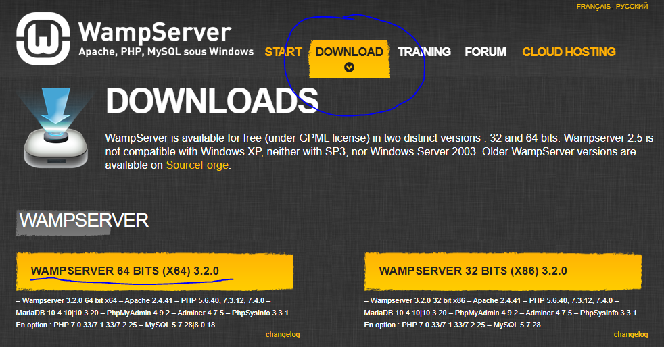
2. Vamos a la pestaña de descargas DOWNLOAD y seleccionamos según el sistema operativo con que cuente nuestro equipo en mi caso WAMPSERVER 64 BITS

Slide 3
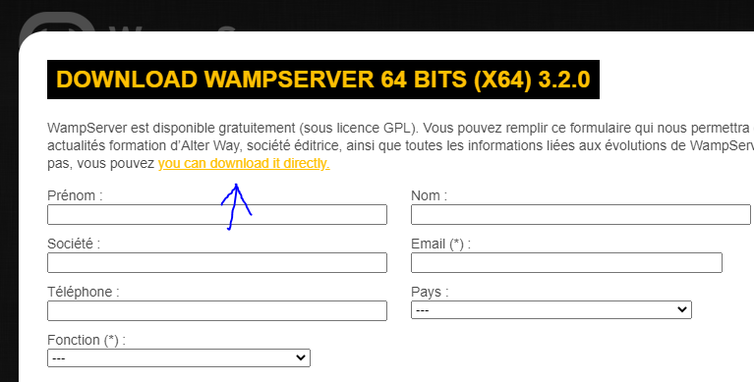
3. Se abrirá la siguiente ventana donde te pedirá que te registre s, en este caso aremos caso omiso a los recuadros y seleccionaremos “you can Down load it directly para realizar una descarga directa.

Slide 4
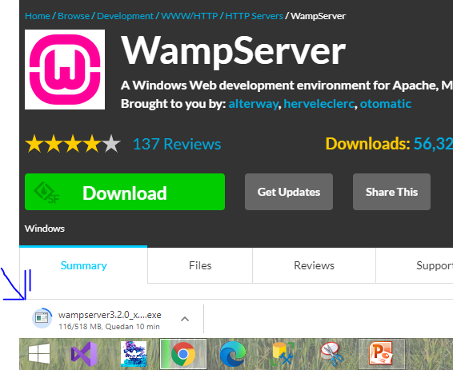
Ahora solo esperamos que se realice la descarga.

